Slide 1
RESOLUTION D’UN PROBLEME DE PROGRAMMATION LINEAIRE AVEC EXCEL
LE SOLVEUR

Slide 2
Le solveur EXCEL
Le solveur EXCEL est un outil puissance d’optimisation et d’allocation de ressources. Il peut aider au mieux à déterminer comment utiliser des ressources limitées pour maximiser les objectifs souhaités (telle la réalisation de bénéfices) et minimise une perte de donnée (te un coût de production). En résumé, il permet de trouver le minimum, le maximum ou la valeur au plus près d’une donnée tout en respectant les contraintes qu’on lui soumet. Plutôt que de se contenter d’approximations, on peut faire appel au solveur pour trouver la meilleure solution.
Donc, utiliser le solveur lorsqu’on recherche la valeur optimale d’une cellule donnée (la fonction objectif) par ajustement des valeurs de plusieurs autres cellules (les variables) respectant les conditions limitées supérieurement ou inférieurement par des valeurs numériques (les contraintes).

Slide 3
Etapes de résolution du problème

Slide 4
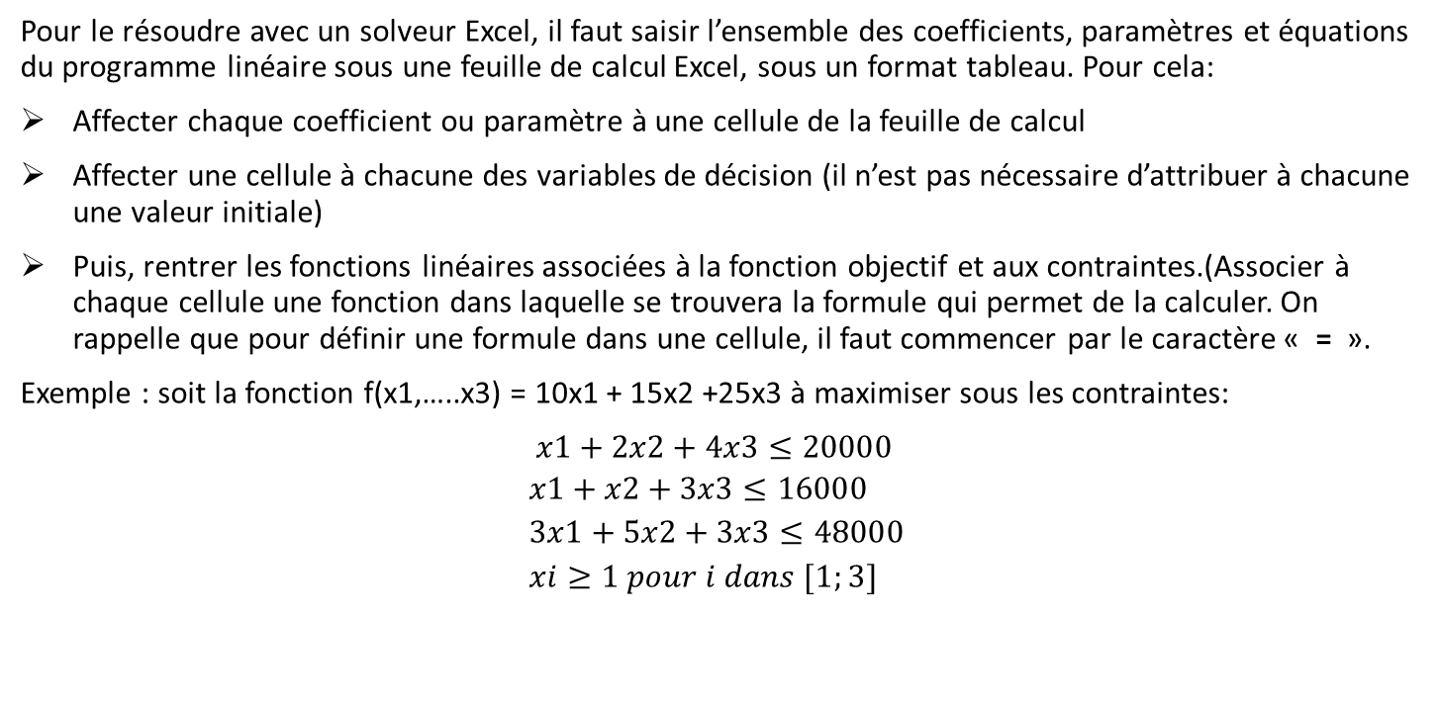
Préliminaires
Pour le résoudre avec un solveur Excel, il faut saisir l’ensemble des coefficients, paramètres et équations du programme linéaire sous une feuille de calcul Excel, sous un format tableau. Pour cela:
Affecter chaque coefficient ou paramètre à une cellule de la feuille de calcul
Affecter une cellule à chacune des variables de décision (il n’est pas nécessaire d’attribuer à chacune une valeur initiale)
Puis, rentrer les fonctions linéaires associées à la fonction objectif et aux contraintes.(Associer à chaque cellule une fonction dans laquelle se trouvera la formule qui permet de la calculer. On rappelle que pour définir une formule dans une cellule, il faut commencer par le caractère « = ».
Exemple : soit la fonction f(x1,…..x3) = 10x1 + 15x2 +25x3 à maximiser sous les contraintes:
$x1+2x2+4x3≤20000$
$$x1+x2+3x3≤16000 \\ 3x1+5x2+3x3≤48000 \\ xi≥1 pour i dans [1;3]$$

Slide 5
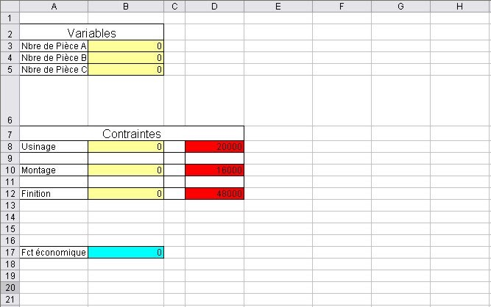
Programme initial
Toutes les variables
sont posées = 0
Formule:
=
B3+2*B4+4*B
5
Formule:
=
B3+B4+3*B
5
Formule:
=3*B3+5*B4+3*B5
Formule:
=10*B3+15*B4+25*B5

Slide 6
Première étape: Configuration de l’outil solveur
Cliquer sur le bouton Microsoft office
Puis sur Options Excel
Cliquer sur complément
Puis, dans la zone Gérer, sélectionner Compléments Excel.
Cliquer sur le bouton Atteindre
Dans la fenêtre qui s’ouvre, cliquer Complément solver et cliquer sur Ok
Patientez le temps de l’installation. Si tout a bien fonctionné, dans l’onglet données est apparu un groupe tout à droite Analyse avec dans ce groupe Solveur.

Slide 7


Slide 8
Deuxième étape: Spécifications de la cellule cible
Dans la zone cellule cible à définir, taper la référence de la cellule que vous voulez minimiser ou maximiser (c’est-à-dire la fonction objectif).
Si on désire maximiser la cellule cible, choisir le bouton Max
Si on désire minimiser la cellule cible, choisir le bouton Min
Si on désire que la cellule cible se rapproche d’une valeur donnée, choisir le bouton Valeur et indiquer la valeur souhaitée dans la zone à droite du bouton
Remarque:
Il est préférable pour aller plus rapidement de cliquer directement sur la cellule à spécifier plutôt que de taper sa référence au clavier. La cellule cible doit contenir une formule dépendant directement ou indirectement des cellules variables spécifiées dans la zone cellules variables.

Slide 9

La valeur de la fonction économique se situe dans la case B17

Slide 10
Troisième étape: Spécifications des cellules variables
Taper dans la zone cellule variables les références des cellules devant être modifiées par le solveur jusqu’à ce que les contraintes du problème soient respectées et que la cellule cible atteigne le résultat recherché.
Remarques
Aller plus vite en cliquant-glissant directement sur les cellules à spécifier plutôt que de taper leurs références au clavier.
il est probable que le solveur vous propose automatiquement les cellules variables en fonction de la cellule cible. Contrôler que sa proposition n’est pas trop exotique.
On peut spécifier jusqu’à 200 cellules variables.
Dans le programme initial, on définit les cellules variables par des zéros.

Slide 11


Slide 12
Quatrième étape: Spécifications des contraintes
A l’aide des boutons, Ajouter, Modifier et Supprimer de la boîte de dialogue, établissez votre liste de contraintes dans la zone Contraintes.
Remarques
Après avoir cliqué dans chaque case à compléter, il suffit de cliquer dans les cellules correspondantes directement sur la feuille Excel, puis ok pour confirmer
Une contrainte peut être limitée inférieurement(<=), supérieurement(>=) ou limitée aux nombres entiers (opérateur ent)
La cellule à laquelle l’étiquette cellule fait référence contient habituellement une formule qui dépend des cellules variables
Le solveur gère jusqu’à 200 contraintes

Slide 13
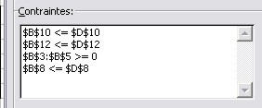
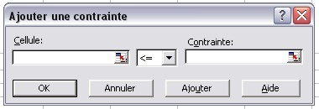

x
+
$≤$
x
+ 3
1
2
x
3
16000
3
x
+ 5
$$≤$$
x
+ 3
1
2
x
3
48000
x
≥
in
0 pour
i
i
[1
;
3]
x
+ 2
$$≤$$
x
+ 4
1
2
x
3
20000

Slide 14
Cinquième étape: Les options du solveur
Cette boîte de dialogue permet de contrôler les caractéristique avancées de résolution et de précision du résultat. En général, la plupart des paramètres par défaut sont adaptés à la majorité des problèmes d'optimisation. Quelques options plus spécifiques:
Modèle supposé linéaire A cocher seulement si le système d'équations est linéaire. Si la case est activée alors que le problème n’est pas linéaire, EXCEL affichera un message d'erreur pendant la résolution. En revanche, si le problème est linéaire et que la case est activée, la résolution est plus rapide.
Afficher le résultat des itérations Interrompt le solveur et affiche les résultats produits par chaque itération. Cette option permet de suivre étape après étape les différents programmes de base.

Slide 15
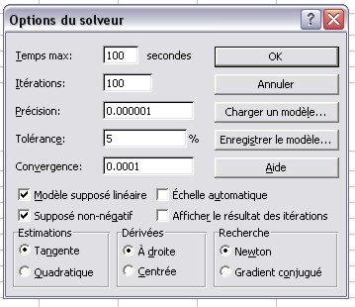

Slide 16
Sixième étape: Résolution et résultat
Une fois tous les paramètres du problème mis en place, choisir le bouton Résoudre qui amorce le processus de résolution du problème. Une boîte d dialogue Résultat du solveur s’affiche:
Que faire des résultats du solveur? Deux options: • Garder la solution trouvée par le solveur ou rétablir les valeurs d'origine dans votre feuille de calcul. • Créer un des rapports intégrés du solveur en sélectionnant celui qui nous concernera

Slide 17
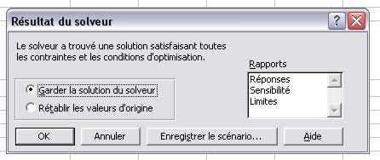



Slide 18

Septième étape: Rapport des réponses
Au bas de l’écran, on peut obtenir le rapport des réponses en sélectionnant la feuille correspondante:

Slide 19
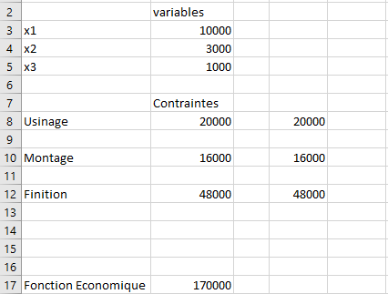
Résultat:

